Slide 1


Evolución de la
CADENA OVINA ORGÁNICA
2010-2023

Slide 2

1
SUPERFICIE OVINA BAJO SEGUIMIENTO ORGÁNICO

Slide 3
2
OPERADORES DE LA CADENA OVINA ORGÁNICA

Slide 4

4
DISTRIBUCIÓN HISTÓRICA DE LOS ESTABLECIMIENTOS PRIMARIOS:
DISTRIBUCIÓN REGIONAL DE OPERADORES ORGÁNICOS
3°
1°
CHUBUT
SANTA CRUZ
RÍO NEGRO
2°
DISTRIBUCIÓN HISTÓRICA DE LOS ELABORADORES – PROMEDIO:
CHUBUT (78%)
SANTA CRUZ (28%)
TIERRA DEL FUEGO (15%)

Slide 5
4
DISTRIBUCIÓN REGIONAL DE CABEZAS OVINAS ORGÁNICAS
DISTRIBUCIÓN REGIONAL HISTÓRICA DE LAS CABEZAS OVINAS
1°
2°
3°

Slide 6
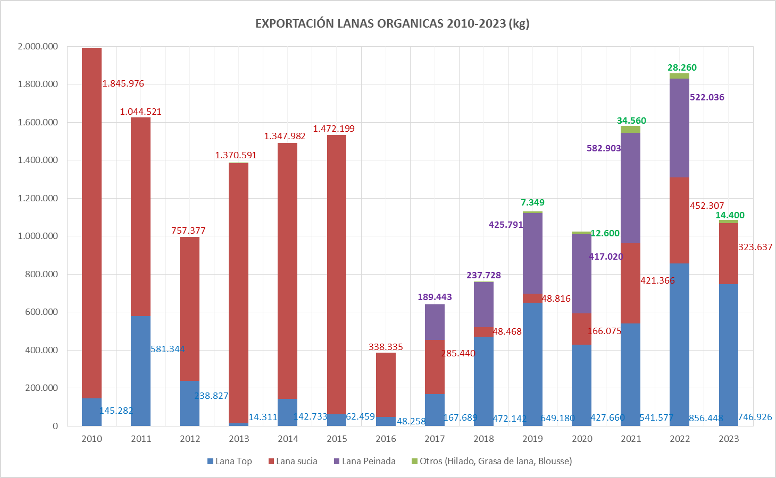
5
MERCADOS
MERCADO EXTERNO
2023 - Exportación total lana y derivas
General a nivel país: 12.686 tn
Orgánico: 1.098 tn
Relación exportaciones totales lana y derivados orgánico / total
0,9%

Slide 7
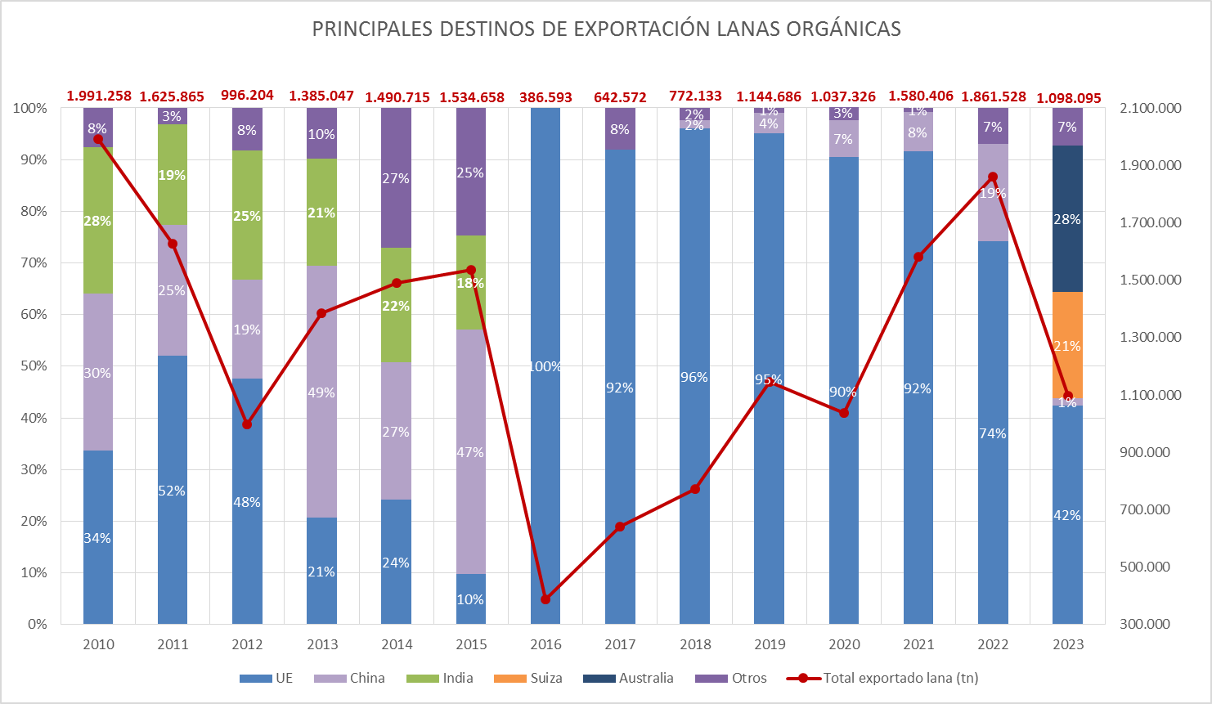
5
MERCADOS
MERCADO EXTERNO

Slide 8
8287,86
7
PRECIO PROMEDIO DE EXPORTACIÓN 2023
3072,31 U$S/tn
MERCADOS
MERCADO EXTERNO
LANA SUCIA CONVENCIONAL
6129,77 U$S/tn
LANA LAVADA
CONVENCIONAL
8287,86 U$S/tn
LANA PEINADA
CONVENCIONAL
PRECIO PROMEDIO DE EXPORTACIÓN ORGÁNICA:
LANA SUCIA: U$S/tn.
LANA LAVADA: U$S/tn.
LANA PEINADA: U$S/tn.
(+30% respecto precio de convencional)

Slide 9
8
MERCADOS
MERCADO INTERNO
Respecto al Mercado Interno de productos de la Cadena Ovina Orgánica, desde el año 2010 solo se destinaron:
- 2022: 3.450 kg de carne ovina orgánica
- 2023: 296 kg de lana orgánica

